Slide 1

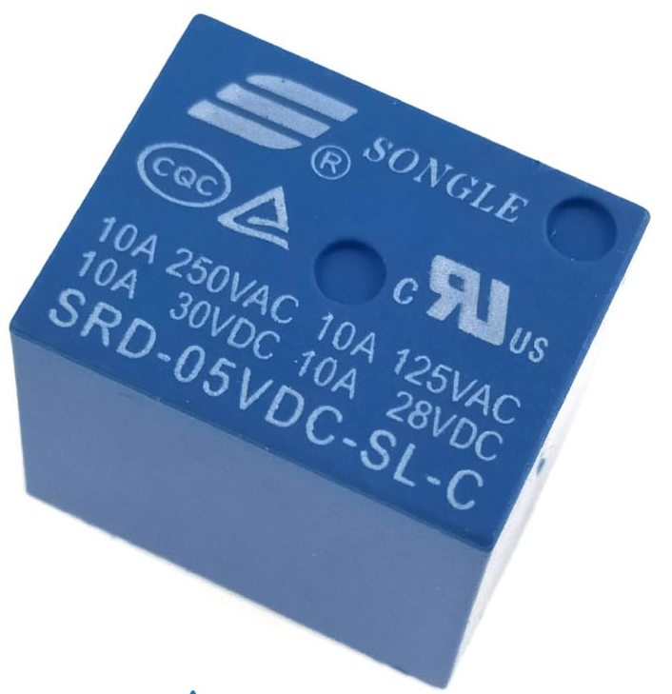
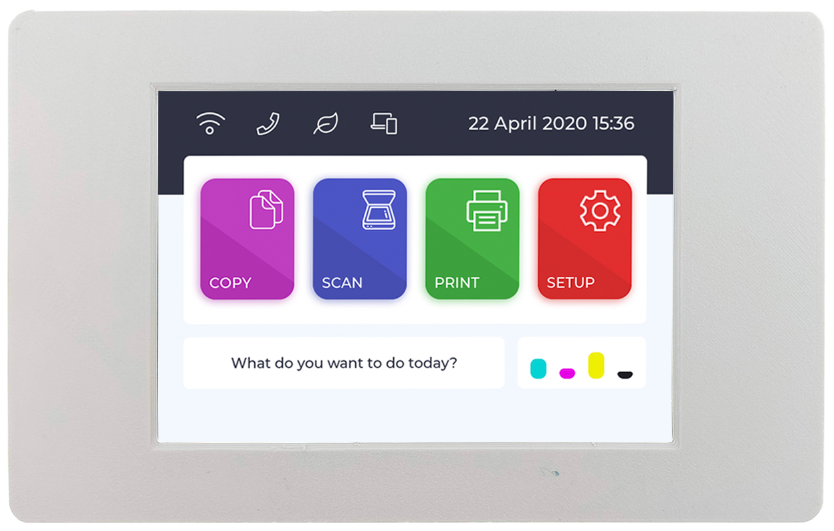
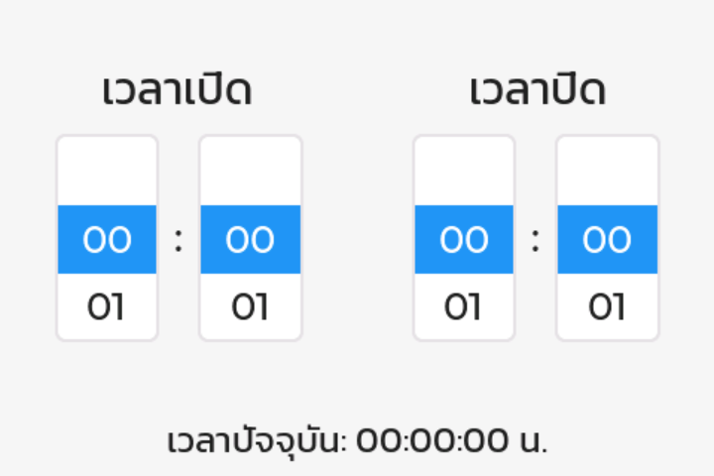


เครื่องตั้งเวลาเปิด-ปิด
(ไทม์เมอร์)

Slide 2
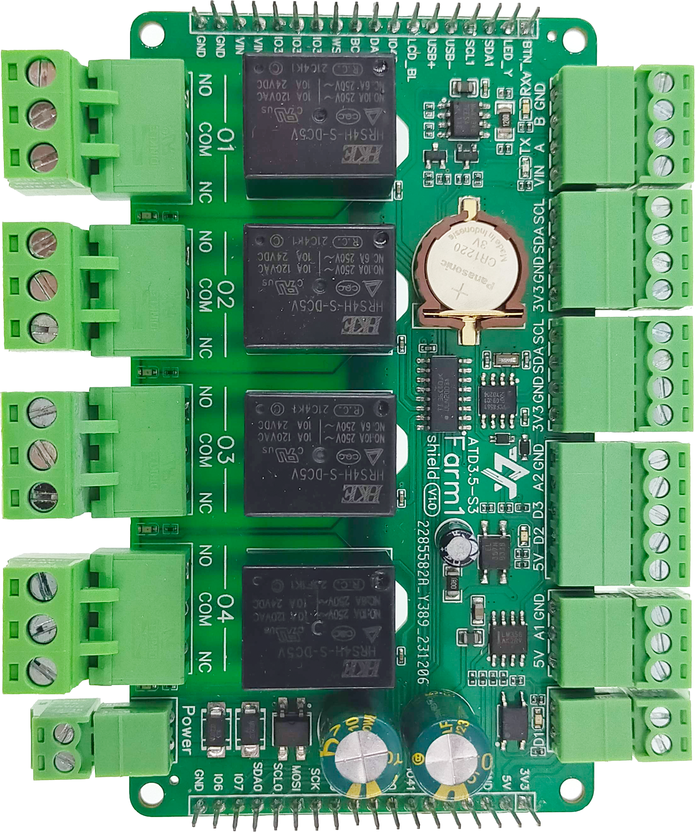
หลักการทำงาน
ตั้งค่าเวลาเปิด-ปิด
เวลาปัจจุบัน
สั่งงานรีเลย์

Slide 3
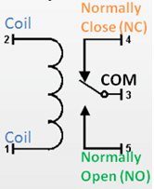
ATD3.5-S3 Farm1 shield
IO39
OUT1
IO38
OUT2
IO7
OUT3
IO8
OUT4

Slide 4






ติดต่อสอบถามเพิ่มเติม
www.ArtronShop.co.th
contact@atronshop.co.th
@artronshop
ArtronShop

